Slide 1

le competenze digitali: da progetto ad attività curricolare; l’esempio degli ITE-SIA
Genova 8 ottobre 2014
Roberto Ferreri

Slide 2
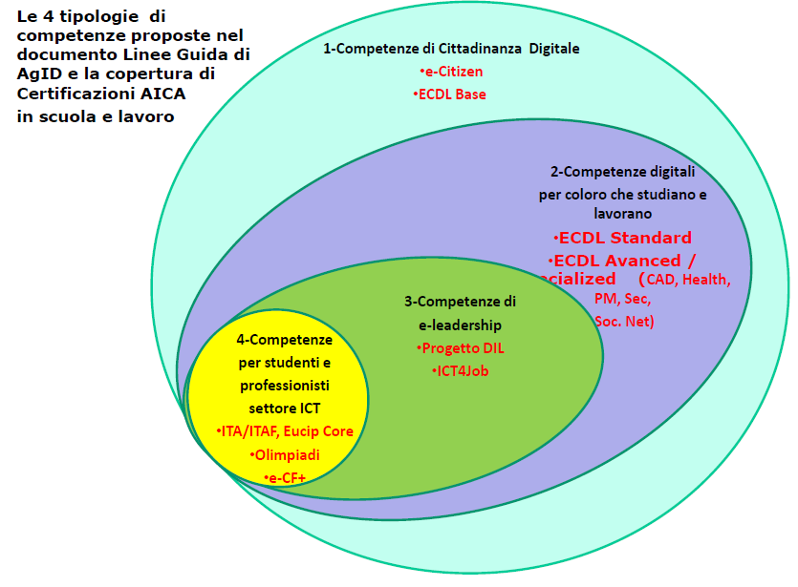
LINEE GUIDA
AGID

Slide 3
Grazie per l’attenzione
r.ferreri@aicanet.it
Cell 335 7505365

